Slide 1
Le nucléaire en France : déjà 75 ans !
75 years of nuclear history in France
V. Vandenberghe – Les Entretiens Européens 13 octobre 2022
CEA - www.cea.fr

Slide 2
Le CEA s’engage depuis plus 75 ans, au travers de ses 4 directions, au service de la souveraineté scientifique, technologique et industrielle de la France et de l’Europe pour un présent et un avenir mieux maîtrisés et plus sûrs.
Défense
et sécurité
du pays
Énergies nucléaire et renouvelables
Recherche technologique pour l’industrie
Recherche fondamentale
2

Slide 3
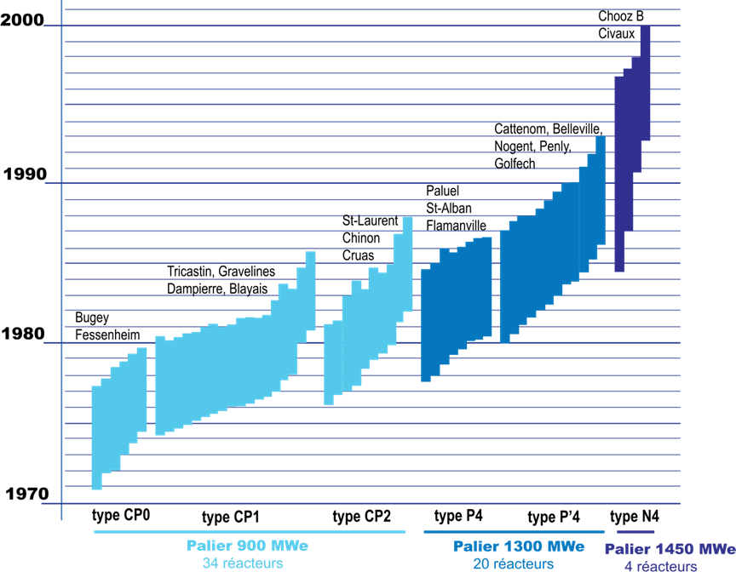
NPPs deployment in France (gen 2 PWR)
1

Slide 4
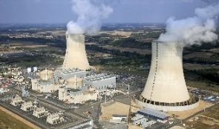
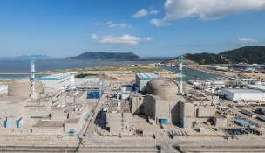
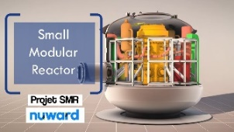
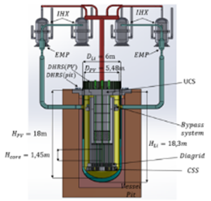
NPPs deployment: what’s ahead of us?
1970
2000
2020
2035
2050
2100
REP génération 2
REP génération 3 (EPR, EPR2…)
SMR électrogène
SMR hybrides
AMR ?
RNR (PX / SPX...)
RNR
1

Slide 5
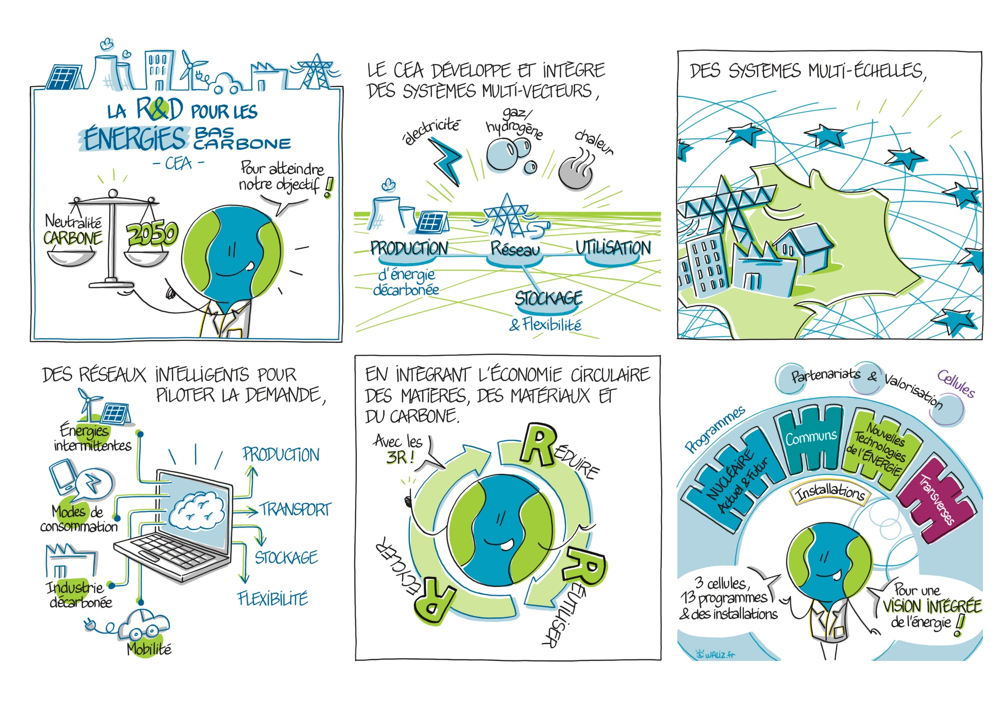
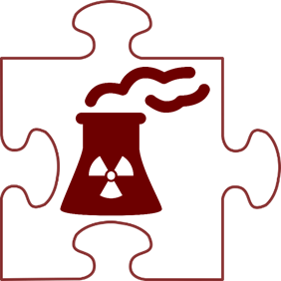
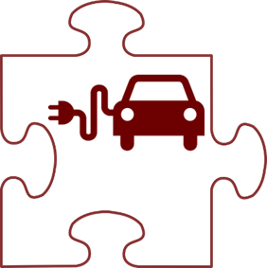
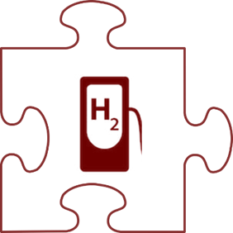
To conclude: the necessary convergence of nuclear and renewables and new use cases for nuclear energy
Grid integration and local grid balancing
Supply of local energy hubs or isolated sites
Replacement of coal power plants
District heating & process heat for industry
Hydrogen factory & e-fuel refinery
Desalination
1

Slide 6
Merci de votre attention
CEA - www.cea.fr
CEA - www.cea.fr

